Slide 1

Національний університет біоресурсів і природокористування України
СТУДЕНТСЬКИЙ НАУКОВИЙ ГУРТОК
Клуб фінансового аналітика
Керівник гуртка: к.е.н., доцент
Тітенко Зоя Миколаївна

Slide 2
НАШ ДИВІЗ
Ти можеш лягти спати зараз, і тобі насняться твої мрії. А можеш сісти – навчатися і працювати для їх реалізації

Slide 3
Мета створення та діяльності
Організація студентської наукової роботи на кафедрі фінансів з метою поглиблення знань та навичок студентів з фінансової та бізнес-аналітики, як основи подальшої їх фахової підготовки.

Slide 4
Завдання
Формування у студентів інтересу до наукової творчості;
Допомога студентам в проведені самостійних наукових досліджень та розробкці наукових проблем;
Обмін досвідом й проведення наукової роботи серед членів студентських наукових гуртків;
Забезпечення активної участі студентів у проведенні наукових конференцій, конкурсах та наукових семінарів;
Сприяння поглибленому вивченню в більш широкому плані навчального матеріалу.

Slide 5
ЧЛЕНИ НАУКОВОГО ГУРТКА
№ | Прізвище Ім’я | Курс
1 | Ворона Ангеліна | МАГ 2 курс
2 | Василець Єлизавета | МАГ 1 курс.
3 | Гаврись Сергій | МАГ 1 курс.
4 | Мельник Ольга | МАГ 1 курс.
5 | Кісіль Максим | МАГ 1 курс.
6 | Івашко Каріна | МАГ 1 курс.
7 | Халіцькій Дмитро | МАГ 1 курс.
8 | Теслюк Юля | МАГ 1 курс.
9 | Конончук Ніна | 4 курс
10 | Максименко Богдан | 4 курс
11 | Коляда Кристнина | 4 курс
12 | Наровіцка Анна | 4 курс
13 | Побережна Вікторія | 4 курс
14 | Зацаревський Владислав | 4 курс
15 | Головня Ангеліна | 4 курс
16 | Давиденко Маргарита | 1 курс
17 | Беньківська Анна | 1 курс
18 | Харитонова Катерина | 1 курс
19 | Василенко Аліна | 1 курс
20 | Пилипченко Аліна | 1 курс
21 | Кухар Яна | 1 курс
22 | Короленко Анастасія | 1 курс
23 | Ворона Андрій | 1 курс
24 | Котенко Богдан | 1 курс
25 | Овчаренко Єлизавета | 1 курс

Slide 6
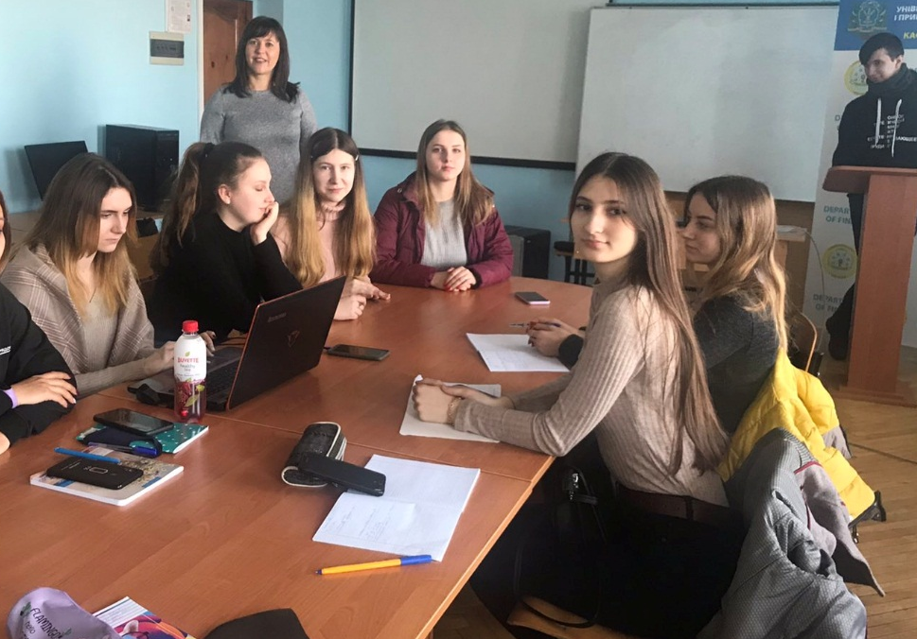
Склад наукового гуртка “Клуб ФІНАНСОВОГО АНАЛІТИКА”
Учасники гуртка студенти 1-4 курсів, економічного факультету

Slide 7
Найважливіші
моменти
в деталях…

Slide 8
Участь членів гуртка у VІІ науково-практичному семінарі «Професійні компетентності фінансиста в умовах сучасних викликів»

Slide 9
Пятий рік поспіль на кафедрі фінансів відбувся конкурс «Інвестиційних проектів», участь в якому взяли члени гуртка «Клуб фінансової аналітики»

Slide 10
IV Міжнародна науково-практична конференція молодих вчених «Фінансові механізми сталого розвитку України в умовах сучасних викликів»

Slide 11
В рамка роботи наукових гуртків кафедри фінансів 31 березня 2023р. було проведено І етап Конкурсу наукових робіт. Гуртківці представили 4 наукові роботи

Slide 12
Члени гуртка приймали активну участь в Міжнародному дні заощаджень

Slide 13
Відкрита лекція комерційного деректора «Євродрінк»
Шалигіна Володимира на тему: «Продуктові торгівельні мережі та Категорійний менеджмент »

Slide 14
Відкрита лекція Свідрак Анни, начальника відділу з питань релокації підприємств та програм працевлаштування Департаменту праці та зайнятості Міністерства економіки України
на тему «Релокація українського бізнесу як інструмент фінансової безпеки держави в умовах військового стану»

Slide 15
V Міжнародна науково-практична конференція молодих вчених «Фінансові механізми сталого розвитку України в умовах сучасних викликів»

Slide 16
V Міжнародна конференція «Виклики, тенденції та можливості сучасного ринку праці», нітра (словаччина)

Slide 17
V Міжнародна конференція «Конкурентоспроможність та сталий розвиток», Кишинів (молдова)

Slide 18
міжфакультетський круглий стіл: «Роль фінансового контролю у відновленні України: економічні та правові аспекти»

Slide 19
круглому столі «Банки, небанківські фінансові установи та програми міжнародної фінансової підтримки України»

Slide 20
ІІІ щорічний форум з агроекології «АПК-2023: війна, євроінтеграція і кліматичні виклики, якість життя»

Slide 21
V Міжвузівській науково-практичній конференції «Актуальні тенденції економічного розвитку України в сучасних умовах» м. житомир

Slide 22
Наукова Дискусія на тему «Фінансовий контроль в умовах воєнного стану»

Slide 23
Гуртківці відвідали Ботанічний сад Національного університету біоресурсів і природокористування України

Slide 24
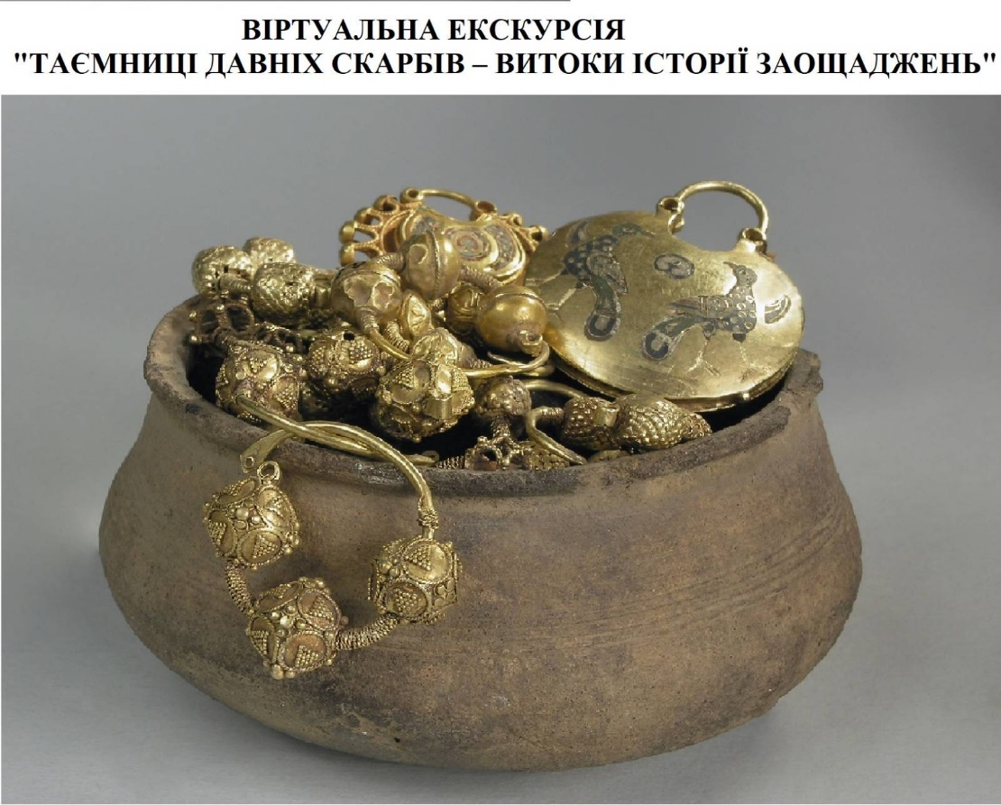
ВІРТУАЛЬНИЙ ТУР З ТЕМИ
«ІСТОРІЯ ГРОШОВОГО ОБІГУ УКРАЇНИ: ТАЄМНИЦІ СКАРБІВ ТА ВИТОКИ ЗАОЩАДЖЕНЬ»

Slide 25





В процесі підготовки наукових статей студенти використовують різноманітні програми

Slide 26
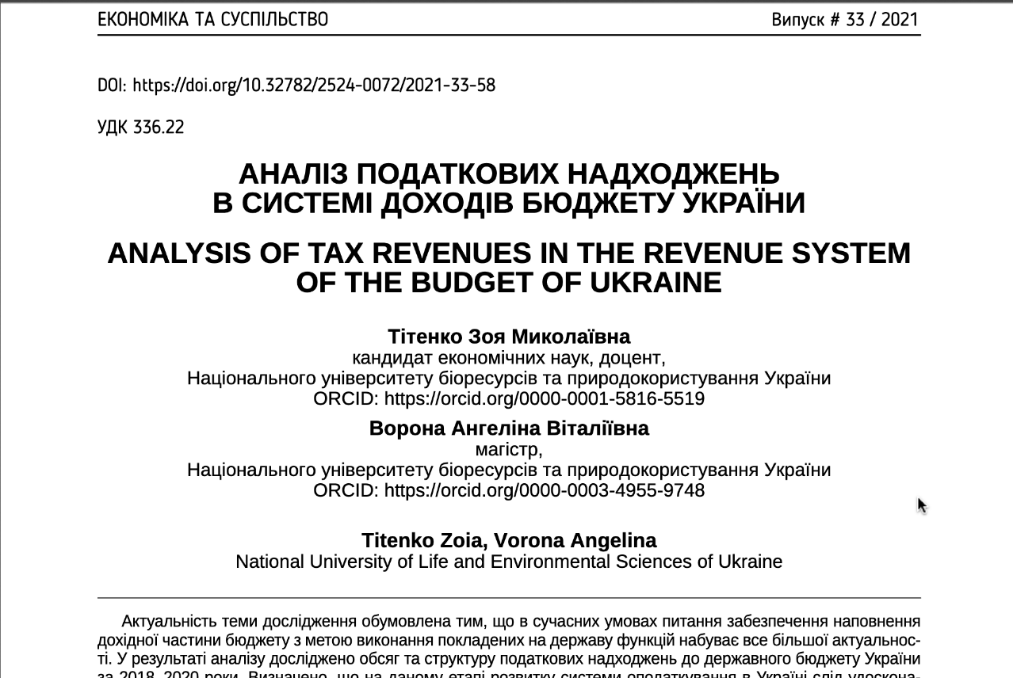
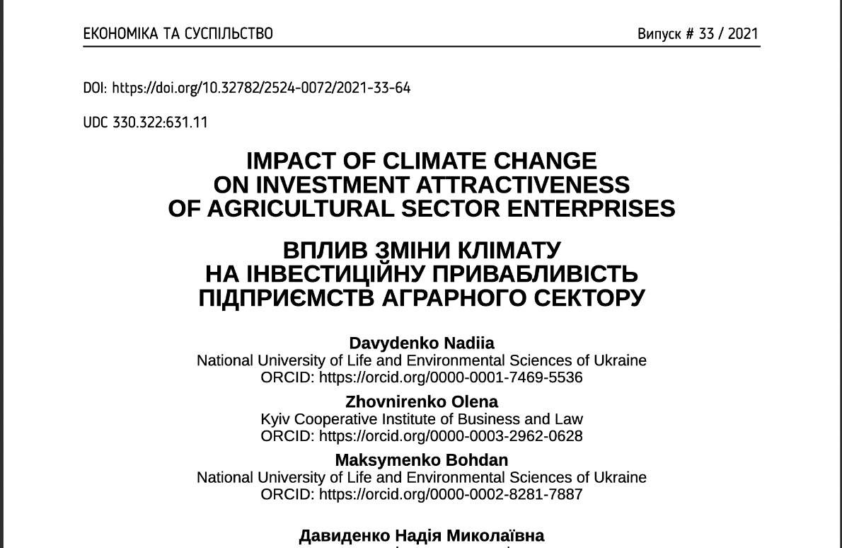
НАШІ ПУБЛІКАЦІЇ

Slide 27
Наші здобутки

Slide 28
Досягнуті результати роботи гуртка:
- кількість наукових статей (5)
- кількість тез, матеріалів доповідей членів гуртка (27);
- виступів студентів-учасників гуртка в семінарах, конференціях в Україні (9);
Виступи студентів на Міжнародних конференціях за межами кордоном (2);
- кількість студентів-учасників гуртка у Всеукраїнському конкурсі студентських наукових робіт (4);

Slide 29
VІ Міжнародна науково–практична конференція «Україна, Болгарія, ЄС: економічні та соціальні тенденції розвитку»

Slide 30


Slide 31
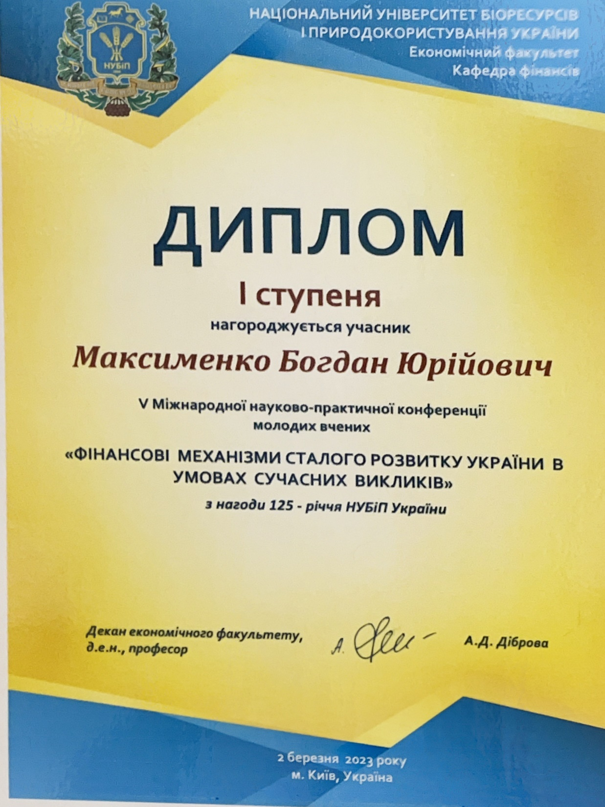

Slide 32
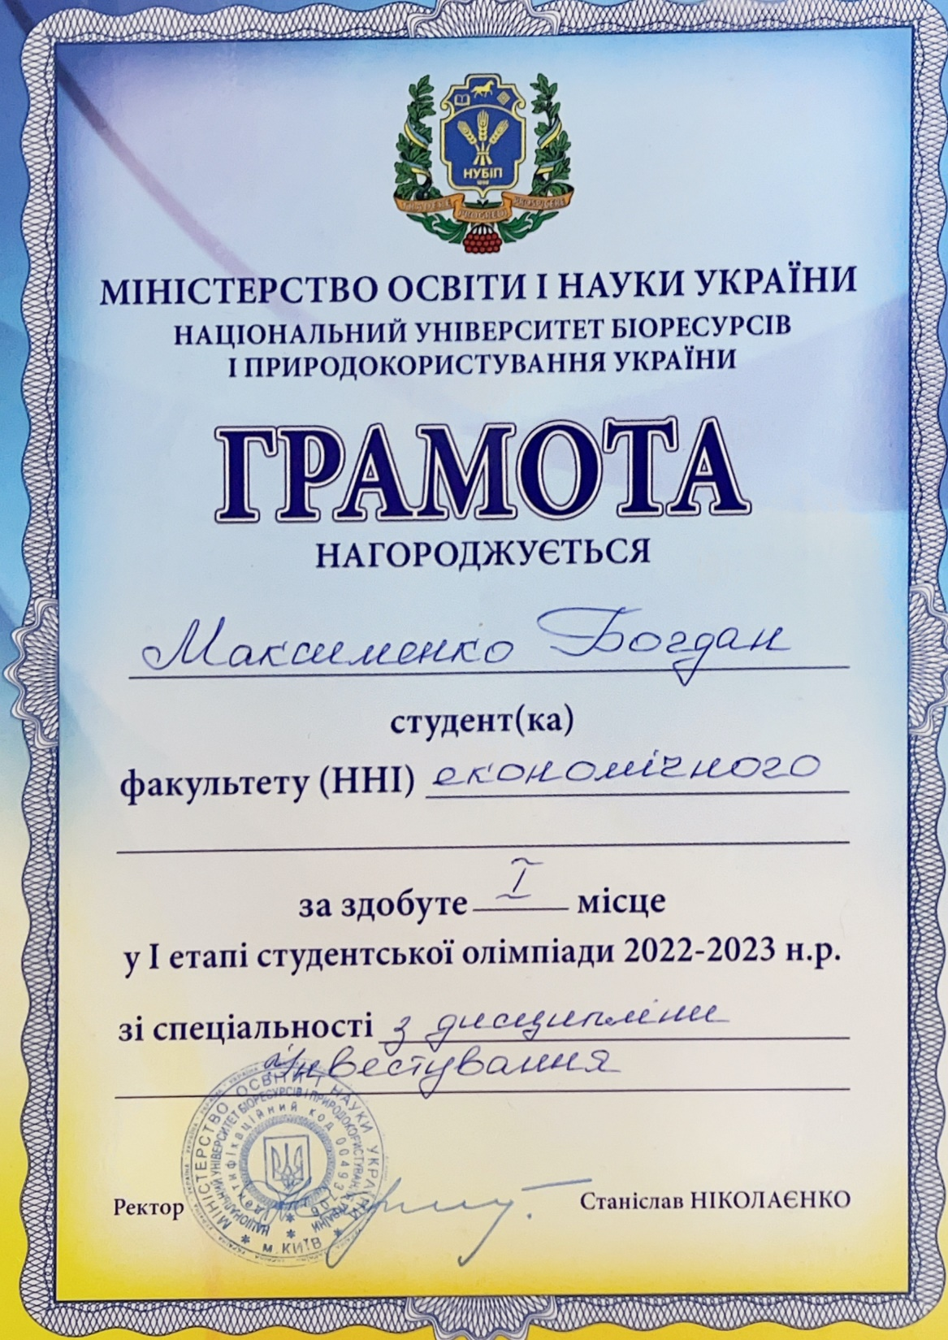

Slide 33
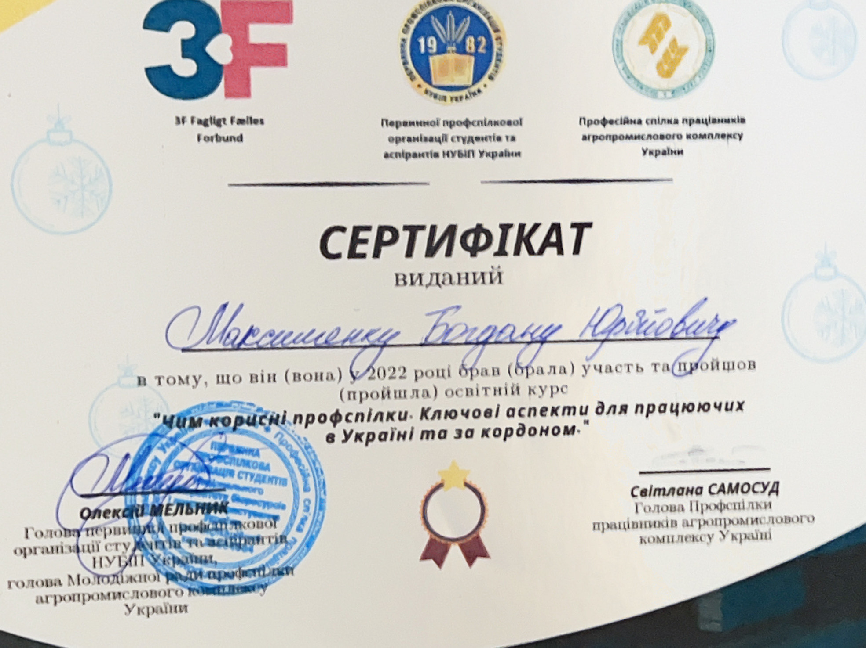

Slide 34
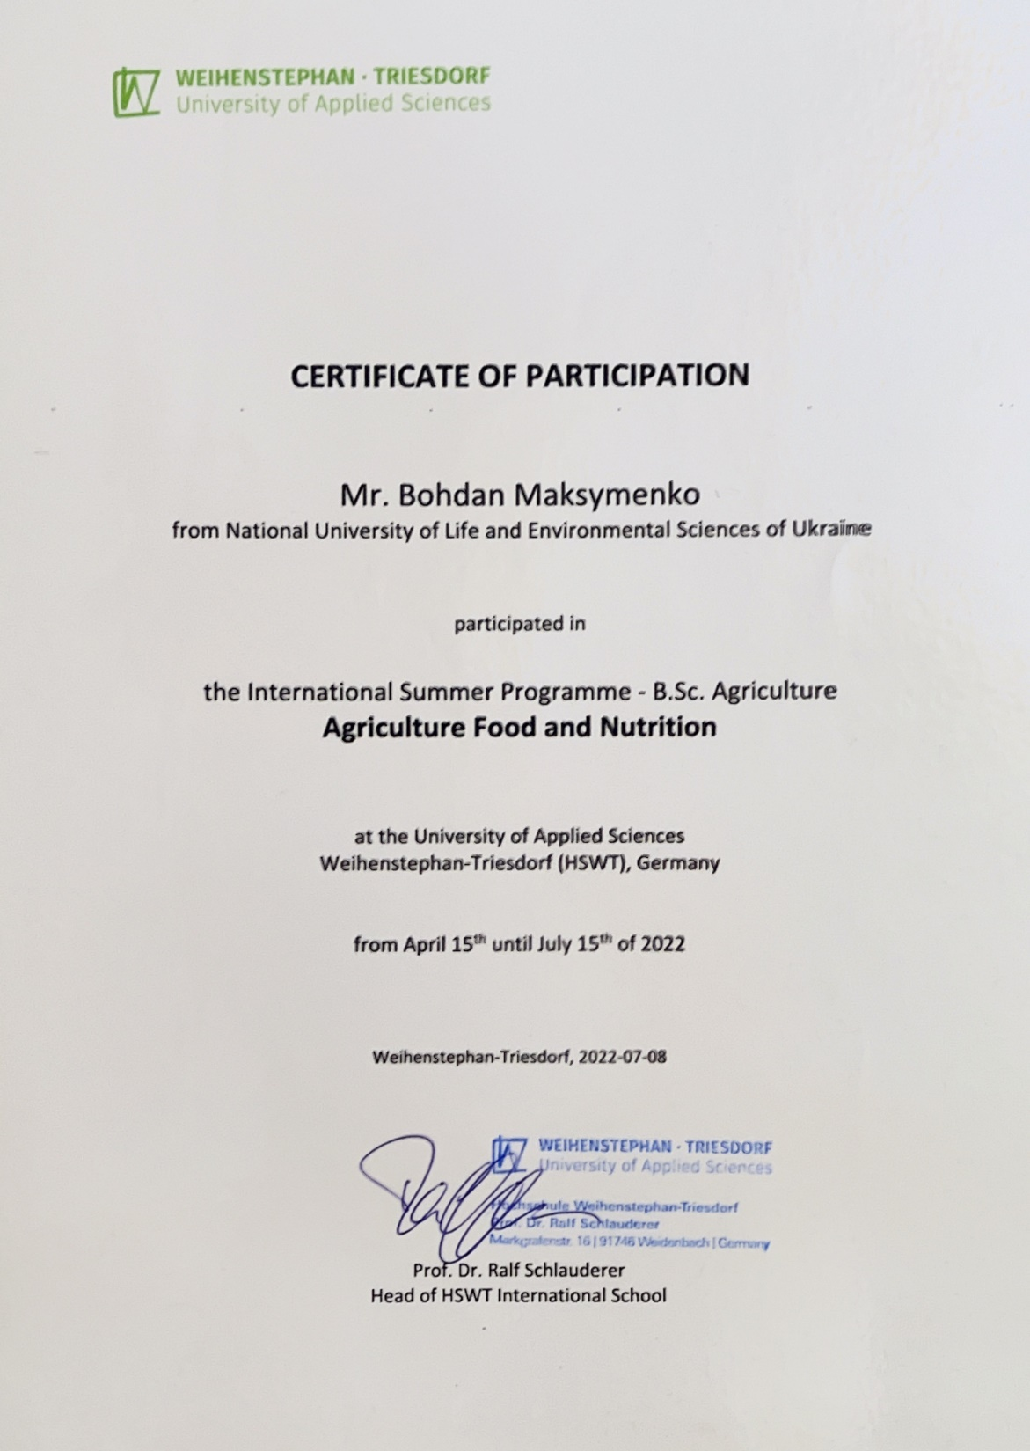

Slide 35

План роботи наукового гуртка «Клуб фінансового аналітика» на 2023-2024н.р.
Участь студентів-гуртківців у всеукраїнських олімпіадах.
Зустрічі з науковцями та представниками бізнесу.
Участь у всеукраїнських та міжнародних науково-практичних конференціях.
Організація наукових дискусій, семінарів та круглих столів.
Підготовка студентів до участі у конкурсі наукових робіт.
Організація виїзних засідань членів гуртка на підприємства, зустріч з успішними фінансистами.
Підготовка до публікацій наукових фахових статей з проблемних питань теорії та практики фінансів.

Slide 36
ПРИЄДНУЙТЕСЬ ДО СПІВПРАЦІ З НАМИ !!!

